Slide 1

2. 공간 변화와 대응
2
도시화·산업화의 영향

Slide 2


도시화·산업화에 따른 거주 공간과 생태 환경의
변화를 파악하고, 그로 인해 나타난 인간 삶의
변화를 긍정적·부정적 측면에서 파악할 수 있다.

Slide 3

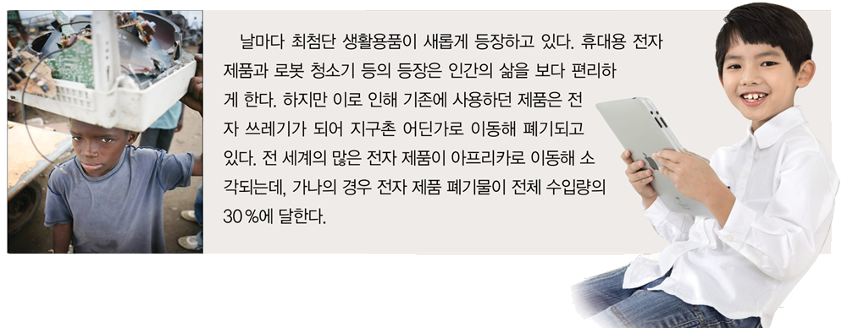

(142쪽)
도시화·산업화의 영향
2
산업화는 인간 생활을 풍요롭게만 하였을까?

Slide 4

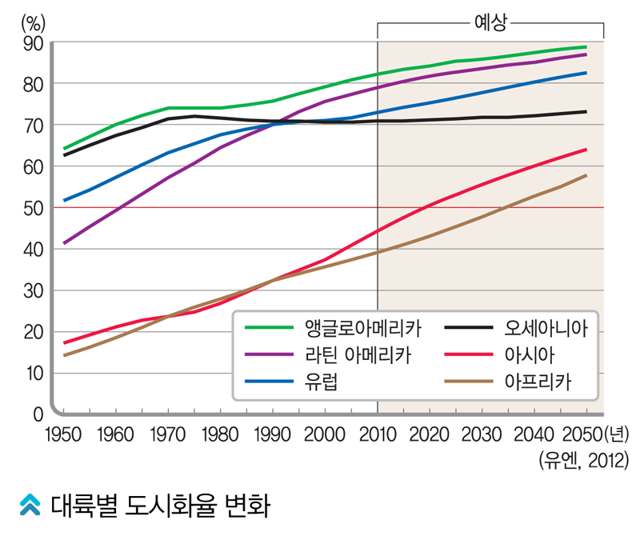
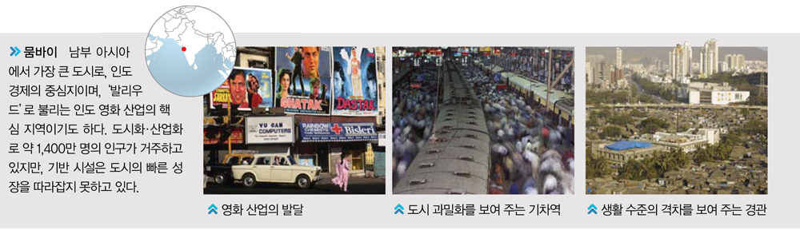
(142쪽)
도시화·산업화의 영향
2
1. 도시화·산업화의 영향
① 산업화 → 도시화 촉진
→ 도시 공간에 다양한 기능이 입지
→ 환경 문제 발생
② 도시화·산업화 과정에서 지역 간,
계층 간 불균형 문제 발생

Slide 5
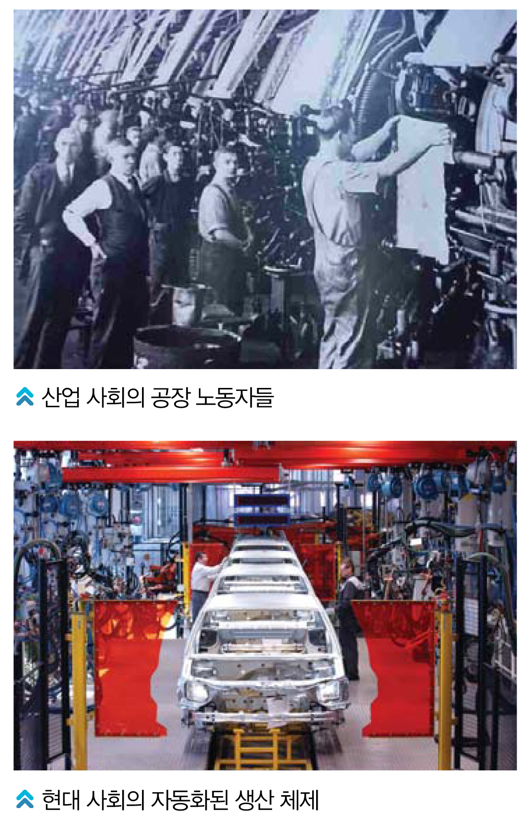
(143쪽)
도시화·산업화의 영향
2
2. 산업화의 긍정적 영향
① 기계화·자동화: 대량 생산 가능
→ 소비의 다양화 → 생활 수준 향상
② 업무 처리의 자동화: 근로자의 노동
시간 단축과 소득 증대
→ 서비스 산업 발달
3. 산업화의 부정적 영향
① 인간 소외: 노동에서 얻는 만족감과
성취감 약화
② 빈부 격차 확대: 사회 불안 요소
③ 화석 연료 사용 증대: 자원 고갈과
환경 오염 문제 심화

Slide 6


(143쪽)
도시화·산업화의 영향
2
산업화는 우리 생활에 어떤 영향을 끼쳤을까?
성북동 비둘기 성북동 산에 번지가 새로 생기면서 본래 살던 성북동 비둘기만이 번지가 없어졌다. 새벽부터 돌 깨는 산울림에 떨다가 가슴에 금이 갔다. 그래도 성북동 비둘기는 하느님의 광장 같은 새파란 아침 하늘에 성북동 주민에게 축복의 메시지나 전하듯 성북동 하늘을 한 바퀴 휘돈다. | 성북동 메마른 골짜기에는 조용히 앉아 콩알 하나 찍어 먹을 널찍한 마당은커녕 가는 데마다 채석장 포성이 메아리쳐서 피난하듯 지붕에 올라앉아 아침 구공탄 굴뚝 연기에서 향수를 느끼다가 산 1번지 채석장에 도로 가서 금방 따낸 돌 온기(溫氣)에 입을 닦는다. | 예전에는 사람을 성자(聖者)처럼 보고 사람 가까이 사람과 같이 사랑하고 사람과 같이 평화를 즐기던 사랑과 평화의 새 비둘기는 이제 산도 잃고 사람도 잃고 사랑과 평화의 사상까지 낳지 못하는 쫓기는 새가 되었다. - 김광섭, “성북동 비둘기”-

Slide 7
(143쪽)
도시화·산업화의 영향
2
산업화는 우리 생활에 어떤 영향을 끼쳤을까?
시에서는 산업화에 따른 인간 생활의 변화를 비둘기를 통해
보여 주고 있는데, 구체적으로 어떻게 변화하고 있는지 생각
해 보자.
도시화·산업화로 인해 자연환경이 황폐해지면서 상처받고,
삶의 터전을 잃고 소외되고 있다.

Slide 8


(144쪽)
도시화·산업화의 영향
2
우리나라 제1의 공업 도시인 울산의 변화
다음 울산의 변화가 나타난 자료를 보고 물음에 답해 보자.
[자료1] 울산의 지역 경제 변화
1962년 울산을 우리나라 공업화의 전진 기지로 만들기 위해
특정 공업 지구로 지정한 이후, 현재 울산은 우리나라 최대의
중화학 공업 도시로 급성장해 왔다. 울산은 우리나라에서 1인당 지역 내 총생산(5천4백만 원, 2010년 기준)이 가장 많을 정도로 높은 경제 발전 수준에 이르렀다.

Slide 9
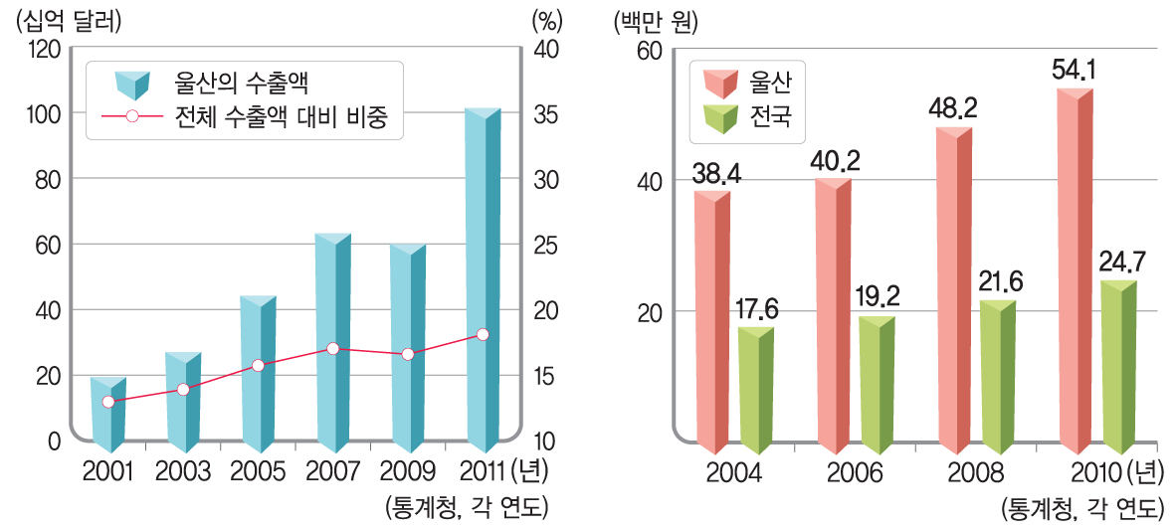
(144쪽)
도시화·산업화의 영향
2
우리나라 제1의 공업 도시인 울산의 변화
▲ 수출액 변화 ▲ 1인당 지역 내 총생산(GRDP) 변화

Slide 10
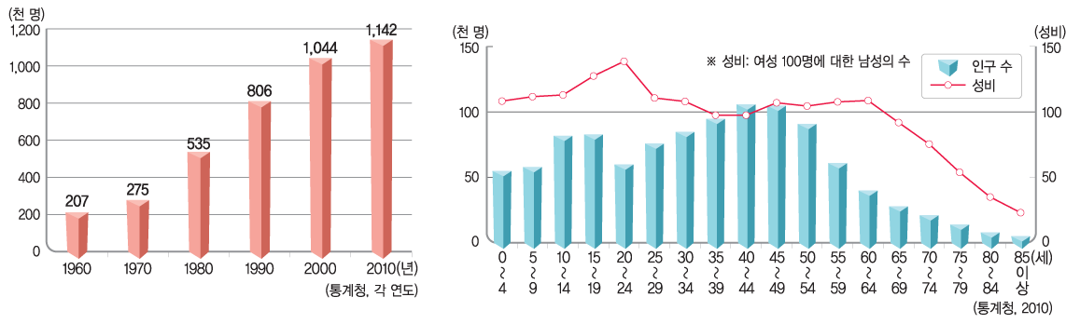
(144쪽)
도시화·산업화의 영향
2
우리나라 제1의 공업 도시인 울산의 변화
[자료2] 울산의 인구와 인구 구조 변화
▲ 인구 변화 ▲ 인구 구조와 성비

Slide 11
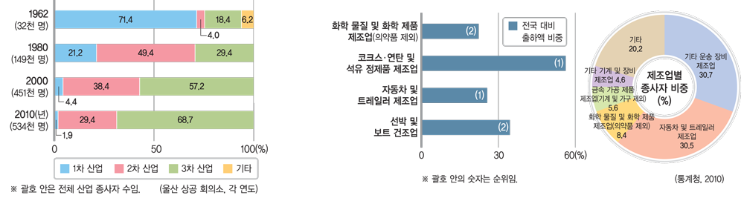
(145쪽)
도시화·산업화의 영향
2
우리나라 제1의 공업 도시인 울산의 변화
[자료3] 울산의 산업 구조 변화와 제조업 특색
▲ 산업 구조 변화 ▲ 제조업 특색

Slide 12
(145쪽)
도시화·산업화의 영향
2
우리나라 제1의 공업 도시인 울산의 변화
[자료4] 태화강을 통해 바라본 울산의 생활 환경 변화
태화강은 울주군 상북면 고헌산에서 발원하여 울산시를 가로질러 동해로 흐르는 하천이다. 울산의 도시화와 산업화가 진행되면서 오염이 심해져 1990년대 중반까지도 시민에게 외면을 받던 하천이었으나, 태화강 살리기 운동이 본격적으로 추진되면서 수질이 개선되어 지금은 대표적인 환경 복원의 사례가 되었다.

Slide 13
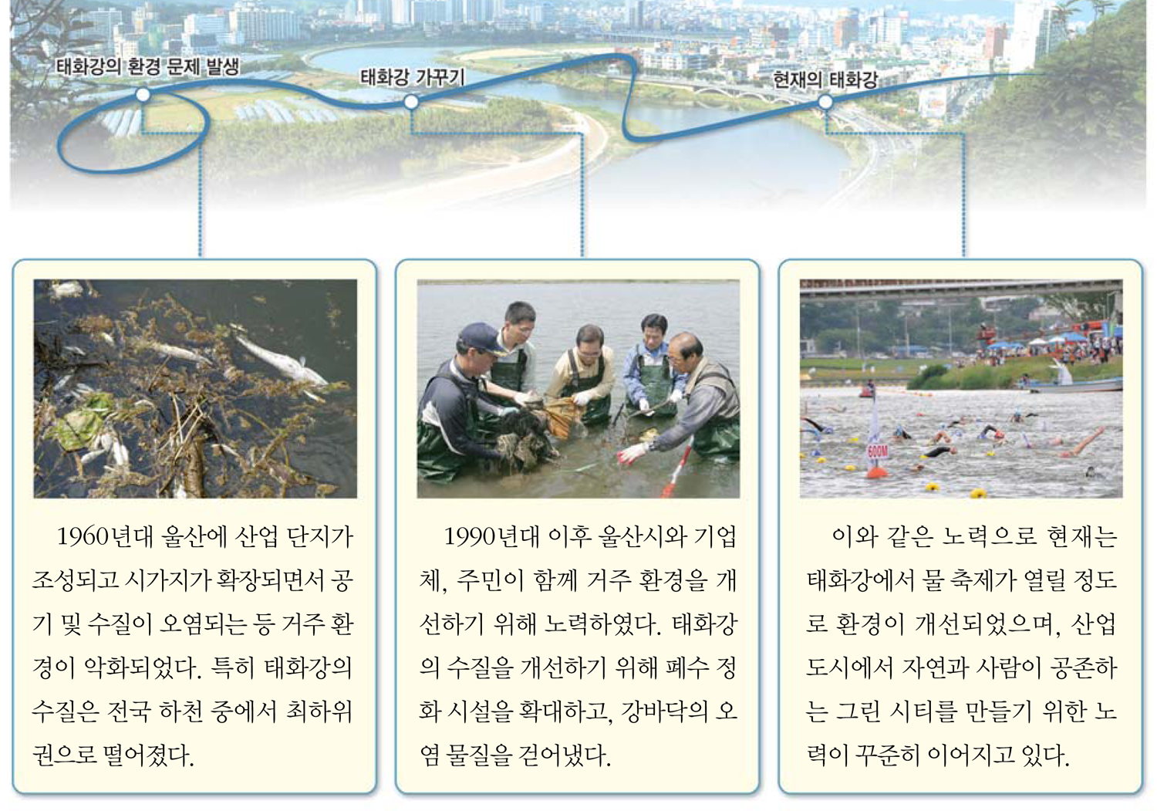
(145쪽)
도시화·산업화의 영향
2
우리나라 제1의 공업 도시인 울산의 변화
[자료4] 태화강을 통해 바라본 울산의 생활 환경 변화

Slide 14
(145쪽)
도시화·산업화의 영향
2
우리나라 제1의 공업 도시인 울산의 변화
활동① [자료1]과 [자료2]를 통해 알 수 있는 울산 경제와 인구 변화
특색을 정리하고, 이러한 변화가 나타나게 된 원인을
[자료3]을 토대로 200자 이내로 서술해 보자.
울산은 우리나라 제1의 공업 도시로 우리나라 전체 수출액에서 차지하는 비중이 꾸준히 증가하고 있으며, 1인당 지역내 총생산액이 전국에 비해 월등히 높을 정도로 경제가 발달하였다. 울산의 인구는 1970년대 이후 급격히 증가하고 있으며, 특히 청장년층의 인구 비중
이 높게 나타나고 있다. 이와 같은 울산의 경제 성장과 인구 변화는 울산의 산업화와 관련되어 있는데, 석유화학, 조선, 자동차와 같은 중화학 공업의 발달로 양질의 일자리가 늘어나면서 청장년층의 인구 전입이 활발히 일어났기 때문이다. 특히 중화학 공업의 발달로 청장년층 중 남성의 전입이 활발해 남초 현상이 나타나고 있다.

Slide 15
(145쪽)
도시화·산업화의 영향
2
우리나라 제1의 공업 도시인 울산의 변화
활동② [자료4]를 보고 울산의 도시화·산업화 과정에서 나타난
태화강의 변화에 대해 설명해 보자.
태화강은 산업화·도시화 과정에서 생활하수와 공업하수 등이
뒤섞여 수질이 좋지 않았으나, 최근 주민들과 지방 정부의 노력으로 수질이 개선되면서 물 축제가 열릴 수 있는 장소로 변화되었다.
활동③ 자신이 살고 있는 지역이 도시화·산업화 과정에서
어떻게 변화해 왔는지 해당 시·군·구 홈페이지를 통해
조사해 보자.
자신이 살고 있는 지역의 홈페이지를 방문하여 변화 내용을
조사해 본다.

Slide 16


도시화·산업화의 영향
2
( ) 과정에서 도시에 많은 공장, 상점 등이 들어서면서
촌락의 많은 사람이 일자리를 찾아 도시로 이주하게 되었다.
답: 산업화
2. 인구가 도시로 집중하고 주민의 생활 양식이 도시적으로
변화하는 현상을 무엇이라고 하는가?
답: 도시화
3. 도시화·산업화는 특정 지역에 편중하여 진행되는 경우가
많아서 지역 간 ( ) 문제가 나타나기도 한다.
답: 불균형

Slide 17
도시화·산업화의 영향
2
4. 생활 수준을 향상시키고 인구의 폭발적 증가를 가져오게 된
배경은?
답: 산업화
5. 대량 생산을 가능하게 하기 위한 제품이나 부품의 규격
통일뿐만 아니라 작업 방법, 작업 시간, 작업 공구나 설비
등에 대한 것을 규격화하는 것을 무엇이라고 하는가?
답: 표준화

Slide 18
도시화·산업화의 영향
2
6. 산업화의 부정적인 영향으로 소수에게 부가 집중되는
( ) 현상이 나타나고 있다.
답: 빈부 격차
7. 산업화 과정에서 석탄, 석유 등의 화석 연료가 주요 동력원
으로 이용되면서 ( )과 환경 오염 문제가 심각해지
고 있다.
답: 자원 고갈

Slide 19

3
지역 개발에 따른 갈등에 대해 수업합니다.

